Slide 1
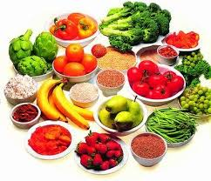
Цагаан хоол

Slide 2
Цагаан хоол гэж юу вэ?
Хүний шүд, ходоод гэдэсний зохион байгуулалтыг судлаад хүн гарал үүслээрээ ургамал болон сүүн тэжээлтэн байсныг нотолсон байдаг. Эртний хүмүүс ногоо, жимс, самраар хооллодог байжээ. Ургамлын гаралтай хүнс хэрэглэгсдийг “ногоо хоолтон” буюу “веган” гэж нэрлэдэг. Монголчууд эртнээс нааш амьтны амь хөнөөсөн хүнсийг төдийлөн таашаадаггүй, эрүүл мэндийн ач тусыг нь бодолцон жилийн 9 сард сүү цагаан идээгээр хооллож “гэдэс цайлгах” уламжлалтай байжээ. Монголчуудын энэ өвөрмөц уламжлал нь сүү цагаан идээнд суурилсан байх тул “цагаан хоол” гэж нэрлэдэг. Тэд хүнсний ургамал, сүү цагаан идээгээр үйлдэх хоолыг цагаан хоолонд тооцно.

Slide 3
“Амьтны амь хөнөөж бэлтгээгүй, мах, өндөгнөөс гаргаж авдаг хүнсний нэмэлт зүйл найрлагад нь ороогүй хоол, хүнсийг цагаан хоол гэнэ”.

Slide 4
Цагаан хоолны эрүүлжүүлэх ач тус
АНУ-ын Шим тэжээлийн нийгэмлэг болон Канад улсын хоолзүйчдийн холбооноос цагаан хоолны эрүүл мэндийн ач тусыг “Зөв зохицуулсан цагаан хоол нь эрүүл, тэжээллиг төдийгүй зарим өвчнөөс урьдчилан сэргийлэх болон эмчилгээний ач тустай” гэж тодорхойлжээ. Махан хоолыг боловсруулахад ургамал болон цагаан идээнээс илүү ажиллагаа шаардагдах ба бие махбодийн илүү ажилбар бүр нь хүнийг ядраадаг. Харин жимс, хүнсний ногоо нь махнаас 10 дахин, сүү цагаан идээ нь 5 дахин хялбар шингэцтэй, бие махбодид ашигтай олон шимт бодисын эх үүсвэр болдог төдийгүй бие махбодиос хортой бодисыг гадагшлуулах, хоргүйжүүлэх шинж чанартай болохыг шинжлэх ухаан нотолж байна.

Slide 5
Цагаан хоол нь ханасан өөх тос, холестеролын хэрэглээг багасгаж, эслэг болон төрөл бүрийн аминдэм, эрдэс бодис, үл исэлдүүлэгч бодисын хэрэглээг нэмэгдүүлэх ач холбогдолтой. Ийм учраас цагаан хоол тогтмол хэрэглэх нь эрүүл мэндэд дараах давуу талтай болох нь судалгаагаар батлагджээ. Үүнд:

Slide 6
1.Биеийн илүүдэл жин багасч, биеийн жин тогтворжино:
Үүний шалтгаан нь цагаан хоолтон амьтны гаралтай өөх тос, уураг бага хэрэглэдэг, согтууруулах ундаа хэрэглэдэггүй бөгөөд жимс, ногоо, сүү, цагаан идээ их хэрэглэдэгтэй холбоотой гэж эрдэмтэд тайлбарлажээ. Иймээс цагаан хоол хэрэглэснээр таргалалтаас шалтгаалсан олон эмгэгээс урьдчилан сэргийлэх боломжтой.

Slide 7
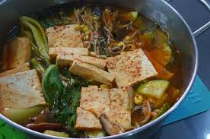
2.Цусанд өөх хуримтлагдахаас сэргийлж, ,даралт тогтворжуулж, зүрх-судасны эмгэг, цус харвалтын эрсдлийг бууруулна:
Үүний шалтгаан нь цагаан хоолтнууд амьтны гаралтай өөх тос, холестерин бага хэрэглэдэг бөгөөд антиоксидант болон изофлавин, эслэгээр баялаг жимс, ногоо, буурцагт ургамал их хэрэглэдэгтэй холбоотой гэж үздэг.

Slide 8
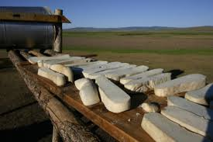
3.Чихрийн шижин өвчний эрсдлийг бууруулна:
Чихрийн шижин өвчтэй хүмүүсийн 80% нь “ЧШӨ II” хэлбэрээр оношлогдсон байх ба тэдний 90% нь илүүдэл жинтэй, тарган байдаг. Цагаан хоолтны биеийн жин хэвийн байхаас гадна хоолондоо эслэгээр баялаг ургамлын гаралтай хүнс түлхүү хэрэглэх учир энэ өвчинд өртөх эрсдэл буурдаг.

Slide 9
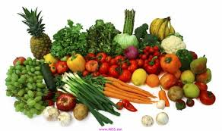
4.Хорт хавдрын эрсдлийг бууруулна:
Учир нь жимс, ногоо, буурцагт ургамал, үр тариа, самар зэрэг нь бие махбодиос хортой бодисыг гадагшлуулах болон хорт хавдрын эсрэг үйлчлэл бүхий олон бодисыг найрлагадаа агуулдаг.

Slide 10
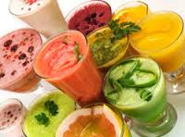
5.Бөөрний өвчний эрсдлийг бууруулж, үйл ажиллагааг хөнгөвчилнө:
Уургийн хэт их хэрэглээ нь бөөрний ачааллыг нэмэгдүүлж өвчний эрсдлийг нэмэгдүүлэх төдийгүй өвчилсөн бөөрийг сэдрээж хүндрүүлдэг. Ургамлын уурагтай харьцуулахад амьтны гаралтай уураг нь бөөрөнд илүү их ачаалал өгдөг. Цагаан хоол хэрэглэх нь бөөрний үйл ажиллагааг хөнгөвчилж сайн нөлөө үзүүлнэ.

Slide 11
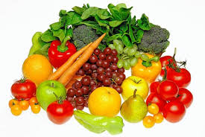
6.Өтгөн хаталтаас сэргийлж, бүдүүн гэдэсний үрэвсэлт өвчний эрсдлийг бууруулна.
Хүнсний эслэг нь бүдүүн гэдэсний гүрвэлзэх хөдөлгөөнийг сайжруулснаар өтгөн хаталтаас сэргийлэх үйлчлэл үзүүлдэг. Хүнсний эслэгийн хамгийн сайн эх үүсвэр нь төрөл бүрийн шош, буурцагт ургамал, овъёос, эрдэнэ шиш, хивэг, бүтэн үрийн буудайн гурил, хөх тарианы гурил, төрөл бүрийн хүнсний ногоо, жимс, жимсгэнэ юм.

Slide 12
Анхаарал тавьсанд баярлалаа

